Slide 1
第一电阻
车规等级产品介绍
2022-3-10

Slide 2
汽车产品分类
汽车产品可分为四大类 :
动力总成系统 : 必须使用汽车级元器件
舒适和信息娱乐系统 : 可以使用非汽车级元器件
安全电子系统 : 必须使用汽车级元器件
智能车身电子系统 : 可以使用非汽车级元器件
第一电阻提供符合AEC-Q200规范的车规产品
或依客户需求导向 ； 当客户有特殊需求时，依照客户制定规格

Slide 3
汽车产品相关标准制定
工厂
ISO/TS16949认证 （以产品类别及工厂进行认证）
产品
PPAP (Production part approval process，分5个level，根据客户要求来提交不同level的资料)
零件
AEC-Q100 & AEC-Q200 都是一种可靠度信赖性要求而非认证
材料
IMDS (物质材料成分表)

Slide 4
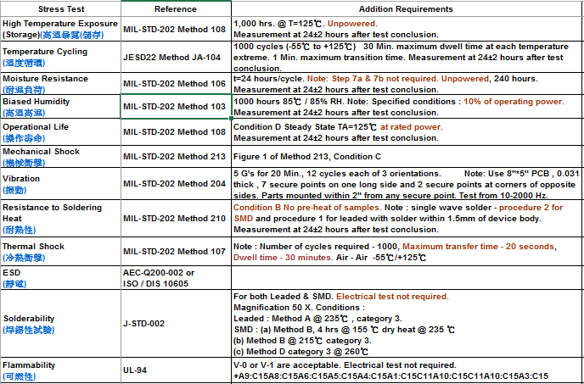
AEC-Q200
定义了被动元器件的测试规格，测试项目，测试条件。
AEC-Q100(主动组件)、 AEC-Q200(被动组件)
第一电阻也可以根据客户需要的条件来提供测试结果
※因版面限制，未能逐一列出，请洽业务人员

Slide 5
PPAP
汽车零件供货商与汽车部品制造商共同参与零件设计与制造的所有流程，并且将这些流程制定成标准化作业
依照汽车部品制造商提出的要求，分为五个等级
提交零件出货保证书
提交零件出货保证书+样品+部分的支持数据
提交零件出货保证书+样品+全部的支持数据
提交零件出货保证书+指定的其它要求
提交零件出货保证书+样品+全部的支持数据+工厂审查
详见下页”自己保留与提交客户”内容详细清单
第一电阻满足客户需求PPAP

Slide 6
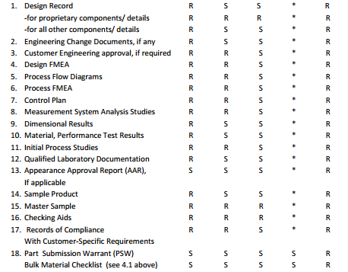
S= The organization shall submit to the customer and retain a copy of records or documentation items at appropriate locations.
R= The organization shall retain at appropriate locations and make available to the customer upon request.
*= The organization shall retain at appropriate locations and submit to the customer upon request.

Slide 7
PULSE 5A/5B如何發生
正在充电的电瓶瞬间脱离交流发电机，同时交流发电
机仍然供应其他负载的瞬间所产生的瞬时现象!

Slide 8
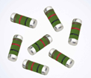
抗突波电阻应用线路
※使用SWM 系列电阻于汽车应用之优势 :
1. 同时具有电阻与抗突波功能
2. 圆柱型绕线电阻使用MELF包装，可用SMT打件
3. 电阻本体外部使用UL 94V-0防火不燃漆
4. 晶圆电阻(MELF)特性优于芯片电阻(Chip)，具抗震、
不易扭曲变形，热阻低、散热快，耐热冲击等等优点

Slide 9
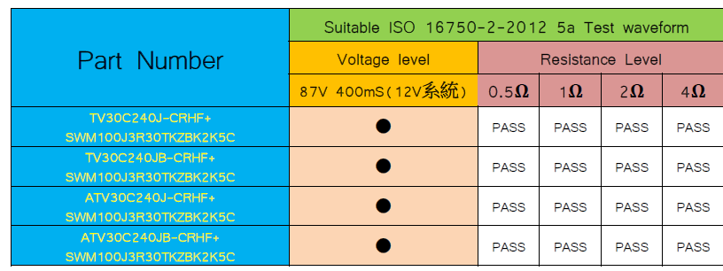
对策组件选型建议
◆ 12V鉛酸蓄電池正常電壓範圍一般是10.5V～14.8V，不同品牌電池視酸
液濃度不同和環境溫度不同，上下略有浮動，基於安全因素建議保護元件
Vdrm範圍為24V~28V
◆ 24V車用系統基於以上條件建議保護元件Vdrm範圍33V~36V

Slide 10
IGBT驱动电路应用
针对不同的IGBT特性选取合适的栅级电阻(Rg)是极其重要的，它不仅影响了IGBT的动态性能，同时也影响系统的成本和可靠性。
IGBT驱动器中栅级电阻(Rg)的主要作用在于消除栅级振荡、转移驱动器的功率损耗及调节功率开关器件的通断速度。

Slide 11
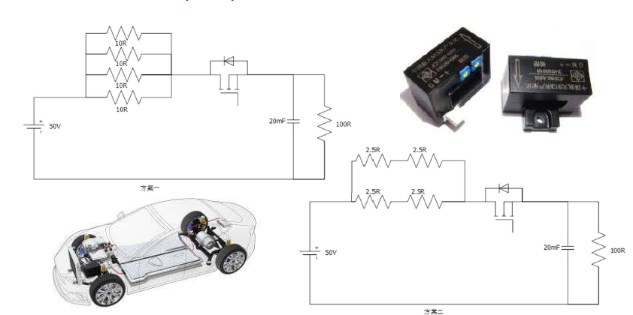
主动放电电路应用
电动车(四轮) 预充电阻方案, 使用SWM300 3W.

Slide 12
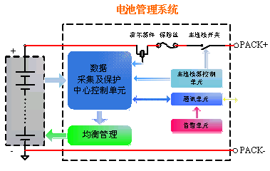
电池管理系统(1)
锂金属本身即为高活性的金属，当锂电池处于高温环境时，容易造成自燃。
锂电池不正常温升的原因有：过充电(Over-charge)、短路、撞击、挤压等原因。
过放电(Over-discharge)会造成电池容量衰减。
电池过充电与过放电的问题，可透过电池平衡装置获得改善
由于各电池的充、放电不均一性，故若没有平衡系统的电池组会严重影响电池的寿命，以及电池的使用性能。

Slide 13
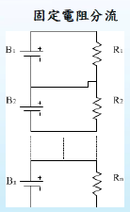
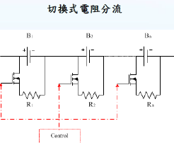
电池管理系统(2)
分流电阻平衡(Shunting Resistor Balancing)架构是最为简单的电芯均衡概念，以判别电芯之电压值为基础，将较高电压的电芯透过电阻消耗其能量，直到该电芯之电压值与较低电压的电芯相同为止。
缺点 : 产生热
建议 : 由于晶圆电阻(MELF)比贴片电阻(CHIP)
具有更佳之散热能力，耐抗震及长时间
操作稳定性等特性，为了安全性考虑，
大部份车厂已采用晶圆电阻为设计方案。

Slide 14
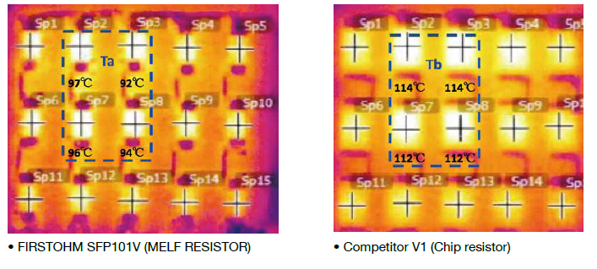
MELF v.s CHIP 散热能力对比
第一电阻Firstohm SFP101V与V1司2512 CHIP电阻做散热对比实险
Test Voltage : 21.2 V (0.5倍额定功率) ; Duration: Add the voltage for 0.5 hours

Slide 15
晶圆与贴片电阻比较表
晶圆电阻完全符合汽车使用环境，汽车质量安全无可替代
MELF 在工业/汽车见长的德国甚为常见。

Slide 16
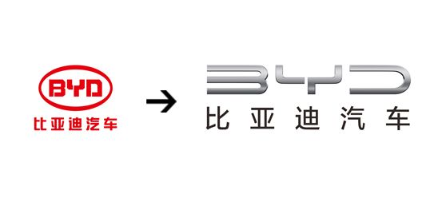
主要客户群
宇通大巴 ---- Firsrtohm SFP101V & SFP204V Series
海姆霍兹 热泵管理 PTC ---- Firsrtohm MM204V & SRM101 Series
零跑汽車 ---Firsrtohm MM204V Series
寧德時代 BMS --- Firsrtohm SFP101V Series
BMS --- Firsrtohm MMP204V Series
電機 --- Firsrtohm Series SFP101V
rear-view mirror actuators --- MM204V Series3 item
充電樁 --- Firsrtohm SFP301V Series

Slide 17
此简报仅提供为收受者参考用.欲了解产品详细规格, 请洽第一电阻业务代表. 若欲撷取简报内容, 请洽第一电阻取得授权 www.firstohm.com.tw
第一电阻
Thank you !

